Slide 1
Requerimiento de datos de satélite en las regiones III y IV

Slide 2
Resumen
Acceso a los datos
Qué es necesario definir?
Requerimiento de Datos de Satélites

Slide 3
Acceso a los datos
Lectura directa
Antigua Generación de Satélites
Para la nueva Generación de Satélites – NPP y GOES-R, supongo que también para METOP - el usuario necesita estar preparado
FTP
Disponible en casi todos los países – acceso lento a los datos de alta resolución, sólo productos. Necesario datos en tiempo casi real.(Nowcasting)
GeonetCast
En desarrollo - solución posible.
Deben incluir datos brutos y requisitos sobre normalización de datos
Tiene que ser un sistema de difusión sostenible en el tiempo.

Slide 4
Definir el ámbito de los usuários ¿Cuales son las necesidades de acceso a datos de satélites en cada comunidad?
Usuarios que utilizan lectura directa: comunidad especializada que utiliza los datos brutos.
Usuarios que están interesados principalmente en la recepción de productos de satélites (la mayoría de los usuarios).
Asimilación de Datos

Slide 5
El uso de datos de satelite en las regiones III/IV Necesidades de la región
Datos en tiempo real – Acceso a datos y productos de diferentes satélites
Capacitación – Entrenamiento práctico en
Como recibir los datos
Preprocesamiento de los datos
Guía de acceso a los productos
Nuevos satélites GOES-R y NPP (entrenamiento práctico)
Reunión Sudamericana sobre la nueva generación de satélites – el uso de los datos de satélite.

Slide 6
Entrenamiento
PLAN DE PREPARACIÓN DEL USUARIO PARA LA TRANSICIÓN A LAS NUEVAS GENERACIONES DE SATÉLITES.
“Hands on” – entrenamiento funcional en:
Como recibir los datos, como pre-procesarlos, que programas utilizar, componentes básicos de una estación de recepción, como los datos están disponibles, visualización de productos. El uso de técnicas multicanal y productos no parece ser un gran problema – por ahora!

Slide 7
Sugerencias
Tiene que haber un esfuerzo concentrado hacia el uso de la nueva generación de Satélites
Reuniones virtuales periódicas con la región
Participación en Vlab, Comet, Regional Focus Group, CoE, ……
La región presenta las necesidades y dudas
Los proveedores presentan las soluciones propuestas
Ayuda en la resolución de problemas técnicos
Secciones de entrenamientos específicos

Slide 8


Slide 9
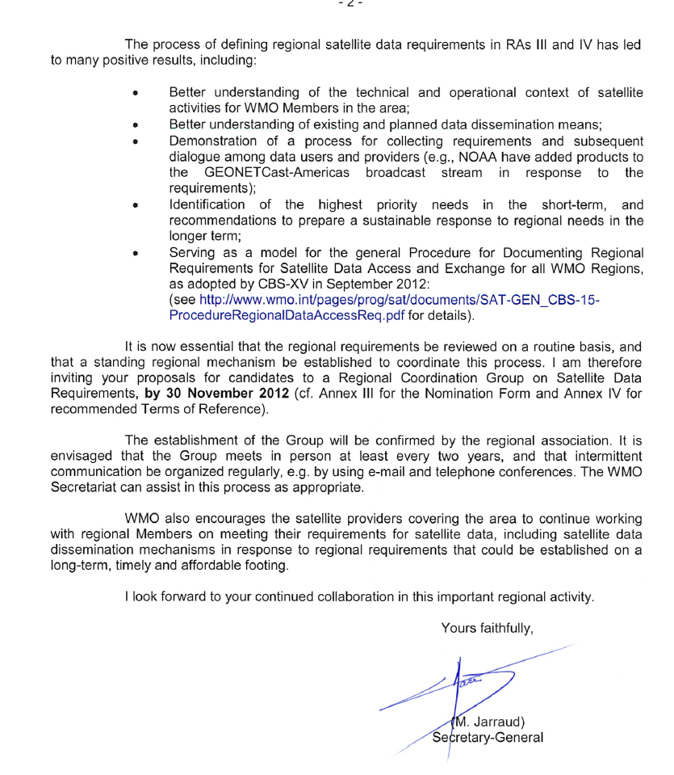

Slide 10
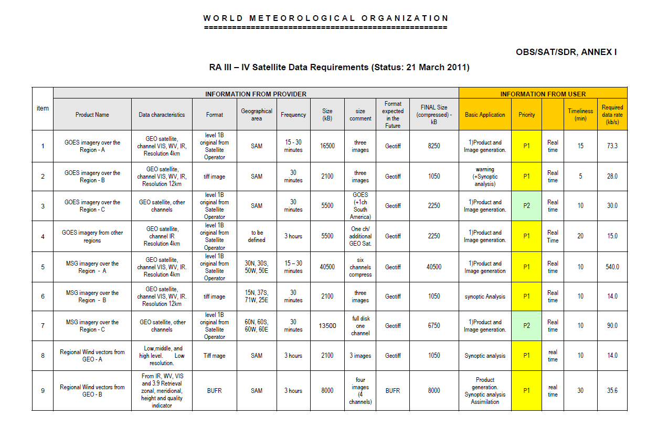
Ejemplos de los Requerimientos de de Datos 52 productos distintos están actualmente en la lista (distribuidos en 3 niveles de prioridad: P1; P2; y P3). Todos los productos requerirían, por lo menos, una tasa de datos de 2.1Mbps para la radiodifusión. http://satelite.cptec.inpe.br/geonetcast/br/datareq.html

Slide 11
Requerimiento de Datos
Los países tienen que participar en los debates y indicar sus participantes ante la OMM.
Los Requerimientos de Datos necesitan ser puestos en operación.
Un sistema sostenible debe ser diseñado para que los datos estén disponibles.
Un panel describiendo todas las diferentes soluciones / limitaciones, la infraestructura necesaria y los costos asociados para recibir la nueva generación de satélites, así como un programa de acción a corto y mediano plazo serían de gran ayuda a los usuarios de la región.

Slide 12
Gracias!

